Slide 1
UBEZPIECZENIA UPRAW
Notes:
Dla wielu gospodarstwa rolnych kluczowym elementem działalności jest produkcja roślina. To przychody ze sprzedaży rzepaku i zbóż pozwalają zachować płynność w okresie lata oraz zgromadzić środki na zakup nasion i nawozów na kolejny okres. Ale efekt wielu miesięcy pracy (od zasiewu aż do zbioru) mogą zniknąć lub zostać mocno uszkodzone w wyniku różnego rodzaju zjawisk atmosferycznych. Grad, powódź, czy pożary to zdarzenie, które mogą dotknąć niemal każdego rolnika. Takie zdarzenia mogą nieść ze sobą gigantyczne szkody, które trudno pokryć z własnych środków

Slide 2
Zagrożenia w produkcji roślinnej
Zgodnie z danymi Głównego Urzędu Statystycznego
w Polsce uprawia się przede wszystkim zboża, ziemniaki, rzepak (w większych gospodarstwach) oraz buraki cukrowe
Wymień zdarzenia, które mogą wpłynąć
na wielkość i jakość produkcji roślinnej
STRATY BEZPOŚREDNIE
I POŚREDNIE
Zdarzenia pogodowe
Choroby
i szkodniki
Błędy
w produkcji i działanie człowieka
Tylko niektóre z tych zagrożeń mogą zostać objęte umowami ubezpieczenia.

Slide 3
Dwa typy ubezpieczeń upraw
Obowiązkowe, dotowane na podstawie ustawy z dnia 7 lipca 2005 r. o ubezpieczeniach upraw rolnych i zwierząt gospodarskich (Dz. U. z 2015 r. poz. 577, z późn. zm oraz OWU poszczególnych towarzystw)
Dobrowolne, niedotowane – zawierane wyłącznie na podstawie OWU poszczególnych towarzystw
Zasady dotowania ubezpieczeń
Każdy producent rolny (rolnik indywidualny, spółki) ma prawo do dopłaty 65% do składki skalkulowanej przez zakład ubezpieczeń.
Dopłata przysługuje do wystawionej przez zakład ubezpieczeń polisy i wędruje bezpośrednio do zakładu
– konieczne jest opłacenie części składki przez rolnika.
Dopłata przysługuje do określonych rodzajów upraw oraz tylko określonych rodzajów zdarzeń.
Powody wprowadzenia ubezpieczeń dotowanych w Polsce:
częściej zjawiska atmosferyczne o charakterze katastrof dotykały gospodarstw rolnych,
coraz wyższe ceny polis powodowały spadek liczby rolników decydujących się na takie ubezpieczenie,
warunkiem korzystania z pomocy w ramach Wspólnej Polityki Rolnej jest ubezpieczenie produkcji przez rolników.

Slide 4
Co może zostać ubezpieczone?
zboża
kukurydza
rzepak
rzepik
ziemniaki
buraki cukrowe
chmiel
warzywa gruntowe
tytoń
drzewa i krzewy owocowe
rośliny strączkowe
truskawki
Pozostałe typy upraw występujące w naszym kraju mogą zostać ubezpieczone, ale na warunkach komercyjnych, czyli bez dopłat,
np. lucerna, mak, zioła, wierzba energetyczna itp.
Dla ograniczenia skali dopłat, dla poszczególnych typów upraw, Minister Rolnictwa i Rozwoju Wsi raz w roku ustala wartość maksymalnych sum ubezpieczenia w oparciu o warunki cenowe obowiązujące na rynkach produktów rolnych.
Maksymalna suma ubezpieczenia w dotowanych ubezpieczeniach upraw w 2020 r. dla 1 hektara *:
10 820 zł — dla zbóż,
5 360 zł — dla kukurydzy,
9 320 zł — dla rzepaku i rzepiku,
58 130 zł — dla chmielu,
Zakłady ubezpieczeń ustalają często własną, dopuszczalną sumę ubezpieczenia, niższą od maksymalnej.
*Podane wartości na podstawie projektu rozporządzenia, dostępnego w dniu sporządzania materiałów
31 580 zł — dla tytoniu,
105 190 zł — dla warzyw gruntowych,
132 200 zł — dla drzew i krzewów owocowych,
50 710 zł — dla truskawek,
46 180 zł — dla ziemniaków,
9 040 zł — dla buraków cukrowych,
9 580 zł — dla roślin strączkowych.

Slide 5
Od czego mogą zostać ubezpieczone uprawy?
Przezimowanie
wymarznięcie, wymoknięcie, wyprzenie, wysmalenie lub wysadzenie roślin, w okresie od 1 grudnia do 30 kwietnia, polegające na całkowitym lub częściowym zniszczeniu roślin lub całkowitej utracie plonu lub jego części
Przymrozki wiosenne
spadek temperatury poniżej 0°C, w okresie od 15 kwietnia do 30 czerwca, polegające na całkowitym lub częściowym zniszczeniu roślin lub całkowitej utracie plonu lub jego części
Grad
opad atmosferyczny składający się z bryłek lodu; ochrona od 15-tego dnia po dacie zgłoszenia zbiorów do ubezpieczenia
Susza
wystąpienie w dowolnym sześciodekadowym okresie miedzy 23 marca a 30 września spadku klimatycznego bilansu wodnego poniżej wartości określonej dla poszczególnych gatunków roślin uprawnych i gleb
Powódź
podniesienie poziomu wód płynących lub stojących, zalanie terenów wskutek deszczu nawalnego, spływ wód po zboczach lub stokach na terenach górskich i podgórskich
Powódź
huragan, deszcz nawalny, piorun, lawiny, osunięcia ziemi
5

Slide 6
Ograniczenia odpowiedzialności
Karencja – zakład ubezpieczeń rozpoczyna odpowiedzialność po upływie 14 dni dla ryzyka gradobicia, przymrozków wiosennych, powodzi oraz suszy, dla ujemnych skutków przezimowania, brak karencji w przypadku zawarcia umowy przed 1 grudnia
Franszyza integralna − określona kwota szkody, poniżej której zakład ubezpieczeń nie wypłaca odszkodowania. W ubezpieczeniach rolnych pojawia się m.in. w ubezpieczeniu dotowanym upraw, gdzie szkoda wypłacana jest powyżej 10% ubytku w plonie, a jeżeli szkoda przekroczy poziom franszyzy integralnej – jest wypłacana w całości (np. jeżeli grad spowoduje ubytek w plonie 11%, to wypłaca się pełne odszkodowanie – ewentualnie pomniejszone o udział własny w szkodzie).
Udział własny − kwota, o którą zmniejsza się wartość wypłacanego odszkodowania;
w ubezpieczeniach rolnych udział własny może pojawić się wyłącznie w dotowanych ubezpieczeniach upraw, gdzie wypłacane odszkodowanie pomniejsza się o 10%
wyliczonej wartości szkody, ale wiele zakładów ubezpieczeń odstępuje już od tej zasady.

Slide 7
Zawieranie i realizacja umowy ubezpieczenia –ważne elementy
SUMA
UBEZPIECZNIA
górna granica odpowiedzialności zakładu ubezpieczeń za szkody powstałe w okresie ubezpieczenia
Cena jednostkowa
w PLN na tonę
Średnia wydajność danej uprawy
w tonach na ha
za ostatnie 3 lata
Łączny
areał
danej uprawy
w ha
Z dokładnością do 0,01 ha
=
X
X
Suma ubezpieczenia na 1 ha
W DOTOWANYCH ubezpieczeniach upraw stosowane są maksymalne stawki taryfowe za wszystkie ryzyka (PEŁNE 65% dopłaty):
9% sumy ubezpieczenia dla wszystkich klas bonitacyjnych, glebowych (I, II, IIIA, IIIB, IVA, IVB)
12% sumy ubezpieczenia dla V klasy bonitacji
15% sumy ubezpieczenia dla VI klasy bonitacji
UWAGA:
Przy przekroczeniu stawki dopłaty będą proporcjonalnie pomniejszane o wysokość ich przekroczenia, przy zachowaniu zasady nieuwzględniania w wyliczeniach stawek taryfowych dla ryzyka suszy i ujemnych skutków przezimowania.
W uprawach drzew i krzewów owocowych oraz truskawek po przekroczeniu tych stawek taryfowych, dopłata do składki będzie przysługiwała
do 65% składki do stawek taryfowych odpowiednio 9%, 12% i 15% sumy ubezpieczenia. Pozostałą część składki w całości zapłaci rolnik.
Niezbędne informacje do ubezpieczenia upraw (pytania we wniosku o ubezpieczenie): gatunek uprawy, areał, średnia wydajność - oczekiwane plonowanie, oczekiwana cena, lokalizacja pola, precyzyjna identyfikacja pola.
7

Slide 8
Obowiązek (WYMÓG) ubezpieczenia 50% posiadanego areału
Każdy producent rolny otrzymujący dopłatę bezpośrednią ze środków unijnych, od 1 lipca 2008 r. jest zobowiązany do objęcia ochroną ubezpieczeniową nie mniej niż 50% areału upraw, co najmniej od jednego z wymienionych zdarzeń: skutki złego przezimowana, przymrozki wiosenne, grad, susza lub powódź.
Jakie sankcje za brak ubezpieczenia odpowiedniej powierzchni?
Kara w wysokości 2 Euro za hektar od nieubezpieczonych hektarów | Ograniczenie pomocy z budżetu państwa w przypadku pomocy po stratach katastroficznych
Nakładana przez wójta, burmi-strza – jak w ubezpieczeniu obowiązkowym budynków | Brak ubezpieczenia skutkuje np. obniżeniem o 50% pomocy w przypadku suszy lub brakiem dopłaty do kredytów klęskowych
Powyższe sankcje nie mogą jednak być stosowane wobec rolników w przypadku gdy rolnik nie zawrze umowy ubezpieczenia obowiązkowego z powodu pisemnej odmowy przez co najmniej dwa zakłady ubezpieczeń, które zawarły
z ministrem właściwym do spraw rolnictwa umowy w sprawie dopłat.
Ubezpieczenie 50% areału – przykład
Gospodarstwo rolne we wniosku o dopłatę bezpośrednią wskazało powierzchnię 90 ha.
Struktura pól: łąki – 8 ha, lucernik – 12 ha, rzepak – 25 ha, zboża i kukurydza – 43 ha, zioła – 0,5 ha, ziemniaki – 1,5 ha.
Wyliczenie areału do obowiązku – zgodnie z ustawą o ubezpieczeniach upraw rolnych i zwierząt:
25 + 43 + 1,5 = 69,5 (zioła, łąki i lucernik nie wchodzą w zakres przedmiotowy ubezpieczeń obowiązkowych)
UWAGA na Uchwałę Rady Ministrów z 31.08.2015 r. (z wyłączeniem łąk i pastwisk = należy dodać lucernik)
Daje to co najmniej powierzchnię 34,75 ha (41,0 ha) upraw do ubezpieczenia (np. ubezpieczenie zbóż od gradu pozwala na spełnienie obowiązku w wymaganym zakresie).

Slide 9
Obowiązek (WYMÓG) ubezpieczenia 50% posiadanego areału
- przykład
Oblicz powierzchnię niezbędną do ubezpieczenia w celu spełnienia obowiązku pokrycia ochroną 50% posiadanego areału.
Określ koszt takiego ubezpieczenia.
Rodzaj uprawy | Powierzchnia uprawy w gospodarstwie: | Składka za 1 hektar
 |  | grad | Pakiet - 3 ryzyka (skutki złego przezimowania, przymrozki, grad) | huragan, deszcz nawalny | ogień
rzepak | 10,20 | 21,00 zł | 121,00 zł | 18,00 zł | 6,00 zł
zboża | 15,80 | 13,00 zł | 48,00 zł | 12,00 zł | 5,00 zł
buraki cukrowe* | 2,50 | 16,00 zł | 25,00 zł | 15,00 zł | brak
kukurydza* | 11,30 | 11,00 zł | 21,00 zł | 8,00 zł | 4,00 zł
trawa | 6,80 | 12,00 zł | brak | brak | 8,00 zł
zioła* | 0,60 | 12,00 zł | brak | 18,00 zł | 11,00 zł
 | 47,20
* uprawy jare
– podana składka
za 2 ryzyka (grad, przymrozki wiosenne)
Rozwiązanie:
Minimalna powierzchnia do ubezpieczenia: ……………….………
Koszty ubezpieczenia łączny: ……………….………

Slide 10
Zasady likwidacji szkód
Proces likwidacji szkody - proces szczegółowo opisany m.in. w ogólnych warunkach ubezpieczenia, który rozpoczyna się od zgłoszenia szkody przez ubezpieczonego lub poszkodowanego, a następnie poprzez oględziny i obliczenie szkody, doprowadza do wypłaty określonej kwoty.
Przykładowe zasady likwidacji – skutki złego przezimowania
Cel ubezpieczenia: pokrycie strat, jakie nastąpią w związku z brakiem roślin po zimie
Odszkodowanie powinno pokryć poniesione nakłady w okresie jesiennym oraz pozwolić na wprowadzenie uprawy zastępczej
Szkoda ma charakter szkody całkowitej
Ważna zasada:
do czasu oględzin szkody przez Ubezpieczyciela, Ubezpieczający / Ubezpieczony nie może bez zgody Ubezpieczyciela zmienić stanu upraw dotkniętych szkodą, chyba że zmiana jest niezbędna do zapobiegnięcia powiększaniu się szkody.
Skutki: | Wyszczególnienie
wymarznięcie | zniszczenie tkanek rośliny wskutek działania temperatury powietrza poniżej 0°C
wymoknięcie | działanie zastoisk wody, powstałych wskutek zamarzniętej gleby, która uniemożliwia wsiąkanie lub odpływ wody z działki rolnej,
wyprzenie | działanie występującej równocześnie pokrywy śnieżnej i niezamarzniętej gleby na rośliny, uniemożliwiające roślinom wymianę gazową, powodując utratę chlorofilu w roślinach i zjawisko rozkładu całych roślin
wysadzanie | uszkodzenie, rozrywanie systemu korzeniowego rośliny wskutek zmian objętościowych gleby przy jej zamarzaniu i rozmarzaniu,
wysmalanie | działanie silnych wiatrów, zamarzniętej gleby i braku pokrywy śnieżnej na rośliny, uniemożliwiające roślinom wyrównanie turgoru w tkankach i powodujące tym samym zasychanie całych roślin
Technika likwidacji:
badane jest zagęszczenie żywych roślin na poletkach próbnych 1m², liczbę których determinuje powierzchnia całkowita pola. Powierzchnie próbne rozmieszczane są równomiernie na całym polu, najczęściej stosując metodę litery „Z”.

Slide 11
Rozliczanie szkody w skutkach złego przezimowania
Dokonano wysiewu nasion rzepaku oraz poniesiono nakłady
na realizację tej uprawy. Łącznie 1100 zł/ha.
Ubezpieczono jesienią uprawę rzepaku w pakiecie
3 ryzyk. Koszt ubezpieczenia na 1 ha: 149,83 zł.
20 marca następnego roku, po ruszeniu wiosennej wegetacji, stwierdzono wymarznięcie roślin.
Po likwidacji szkody przez ubezpieczyciela wypłacono 20% sumy ubezpieczenia = (26 dt x 155,75 zł/dt) x 20% =
809,90zł (pomniejszone ewentualnie o 10% udziału własnego)
Wypłacone odszkodowanie pozwoliło na zasianie nowej uprawy – kukurydzy na ziarno.
W konsekwencji wynik finansowy na 1 hektar jest zbliżony
do tego, czego rolnik oczekiwał wysiewając rzepak. Nie trzeba dopłacać do zasiewów na wiosnę.
Kalkulacja opłacalności uprawy rzepaku ozimego i kukurydzy na kiszonkę (stan na wrzesień 2019)
 |  |  |  | Rzepak ozimy | Kukurydza na kiszonkę
Nakład | Jednostka | Ilość | Cena | Wartość | Wartość
1. Materiał siewny | dt | 0,04/1,7 | 10000/196 | 400,00 | 480,00
2. Nawożenie (Saletra amonowa, Polifoska 6-20-30, Ca/Mg co 4 lata): |  |  |  | 1423,13 | 1596,55
3. Ochrona roślin |  |  |  | 508,17 | 301,00
4. Usługi (kombajnowanie, wapnowanie plus prasa): |  |  |  | 386,25 | 938,25
5. Praca ciągnika (orka, siew, opryski, transport) |  |  |  | 634,45 | 710,54
6. Podatek |  |  |  | 135,90 | 135,90
7. Koszty zarządu (ubezpieczenie OC, inne) |  |  |  | 10,00 | 10,00
Razem koszty bezpośrednie |  |  |  | 3497,90 | 4172,24
8. Koszty ogólnogospodarcze |  |  |  | 1036,44 | 1036,44
w tym amortyzacja |  |  |  | 682,33 | 695,20
9. Koszt pracy ludzkiej | godz. | 35/28 | 15 | 450,00 | 420,00
Suma kosztów |  |  |  | 4984,34 | 5628,68
Wartość produkcji
Produkt główny (netto) | dt | 40/50 | 155/71,24 | 4049,50 | 4708,00
Ryczałtowy zwrot VAT | % | 7 |  | 283,47 | 235,40
Dopłata bezpośrednia | zł/ha |  |  | 912,94 | 912,94
Suma przychodów |  |  |  | 5245,91 | 5856,34
Wynik finansowy | zł/ha | składka z dotacją |  | 209,12 | 184,82
Do kalkulacji przyjęto następujące dane odnośnie plonowania
i kosztów ubezpieczenia:
Rodzaj uprawy | Plon (dt) | Cena (dt) | Zakres ubezpieczenia | Stawka szacowana | Składka na 1 ha
rzepak ozimy | 26 | 155,75 | skutki złego przezimo-wania, przymrozek wiosenny, grad | 3,70% | 149,83
kukurydza na kiszonkę | 45 | 65,11 | grad | 2,60% | 76,18
Wykorzystano dane z Wielkopolskiej Izby Rolniczej

Slide 12
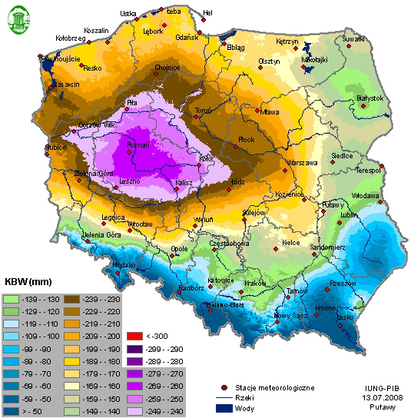
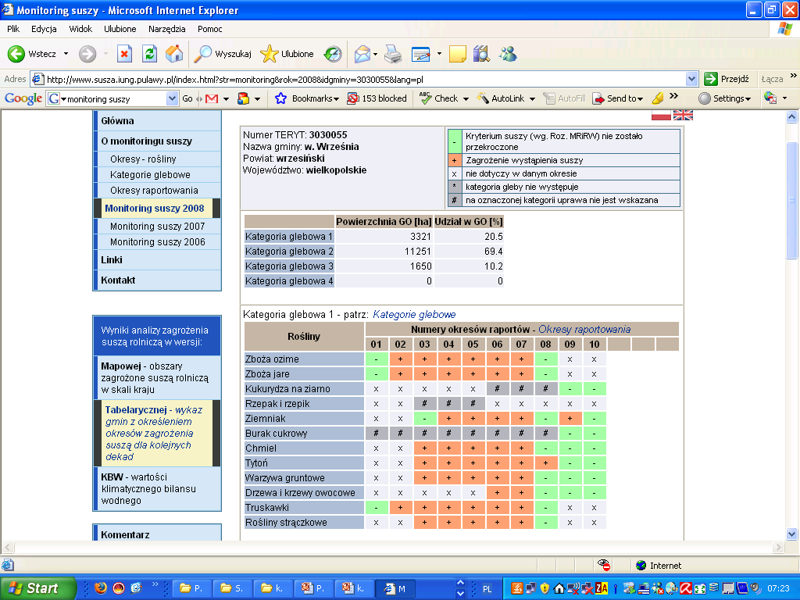
Odszkodowanie za szkodę spowodowaną przez suszę
Szacowaniem tego zjawiska zajmuje się Instytutu Uprawy Nawożenia i Gleboznawstwa. Wyniki swoich obserwacji zamieszcza na stronie internetowej „Monitoring suszy rolniczej” (http://www.susza.iung.pulawy.pl).
Konieczne jest wskazanie na tej stronie danej gminy jako dotkniętej suszą.
Dopiero wówczas zakład ubezpieczeń dokonuje oględzin szkody.
Kalkulacja odszkodowania za suszę
dla 1 ha pszenicy (40% straty)
Uprawa pszenicy | NORMALNIE | 40% SUSZA
Plon z 1 ha (dt): | 72,67 | 43,6
Cena za dt | 60,00 zł | 60,00 zł
Przychód z 1 ha: | 4 360,20 zł | 2 616,00 zł
Dopłata do 1 ha: | 912,94 zł | 912,94 zł
Zwrot Vat | 305,21 zł | 183,12 zł
Plon uboczny - słoma plus dopłata do materiału | 457,77 zł | 320,44 zł
Koszty na 1 ha: | 4 986,59 zł | 4 986,59 zł
Wynik na 1 ha | 1 049,53 zł | - 954,09 zł
ODSZKODOWNIE:
Strata 40%: |  | 1 569,60 zł
"franszyza redukcyjna - 20%" |  | 523,20 zł
Końcowa wartość odszkodowania |  | 1 046,40 zł
Końcowy wynik | 1 049,53 zł | 92,31 zł
W ubezpieczeniu suszy ma zastosowanie franszyza:
integralna: odszkodowanie naliczane dopiero, kiedy szkody w plonie głównym przekroczą 25%
redukcyjna: odszkodowanie może być pomniejszone o 20%, 25% albo 30% sumy ubezpieczenia w zależności od umowy

Slide 13
Materiały przygotowane we współpracy z
Polską Izbą Ubezpieczeń

